Slide 1
Это наша родина
Выполнил : Фомина Ксения Дмитриевна

Slide 2
Цель проекта: Воспитание у младших школьников, чувства гордости за подвиг нашего народа в Великой Отечественной войне.
Задачи:
Формировать гражданскую позицию, чувство любви к Родине и осуществлять работу по патриотическому воспитанию младших школьников.
Сохранять трепетное отношение к празднику Победы, уважение к заслугам и подвигам воинов Великой Отечественной войны.
Дать представление о значении победы нашего народа в Великой Отечественной войне;
познакомить с историческими фактами военных лет;
Обогащать и развивать словарный запас детей, познакомить с произведениями художественной литературы и музыки военных лет;
. Воспитывать в детях бережное отношение к семейным фотографиям и наградам, уважительное отношение к старшему поколению
Объект: Россия

Slide 3
Образовательная организация является одним из социальных институтов, который вводит молодых граждан, подрастающее поколение в мир нашего Отечества, раскрывая традиции, ценности, отношения между людьми.
Гражданско-патриотическое воспитание – это формирование у молодого поколения и у самих себя патриотизма, готовности к выполнению гражданского долга, конституционных обязанностей, воспитание чувства гордости к малой родине, тем местам, где мы живем, учимся, растем, воспитание гордости за свой народ, за тех людей, кто защищал наше Отечество.

Slide 4
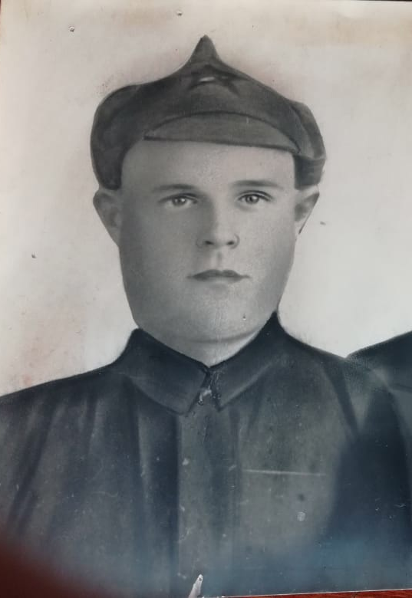
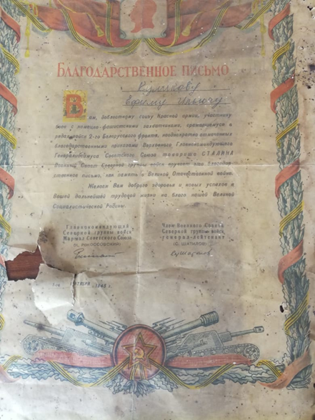

Slide 5
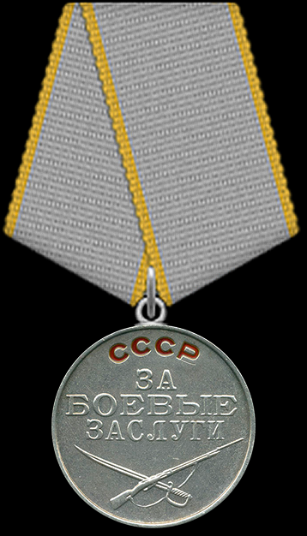
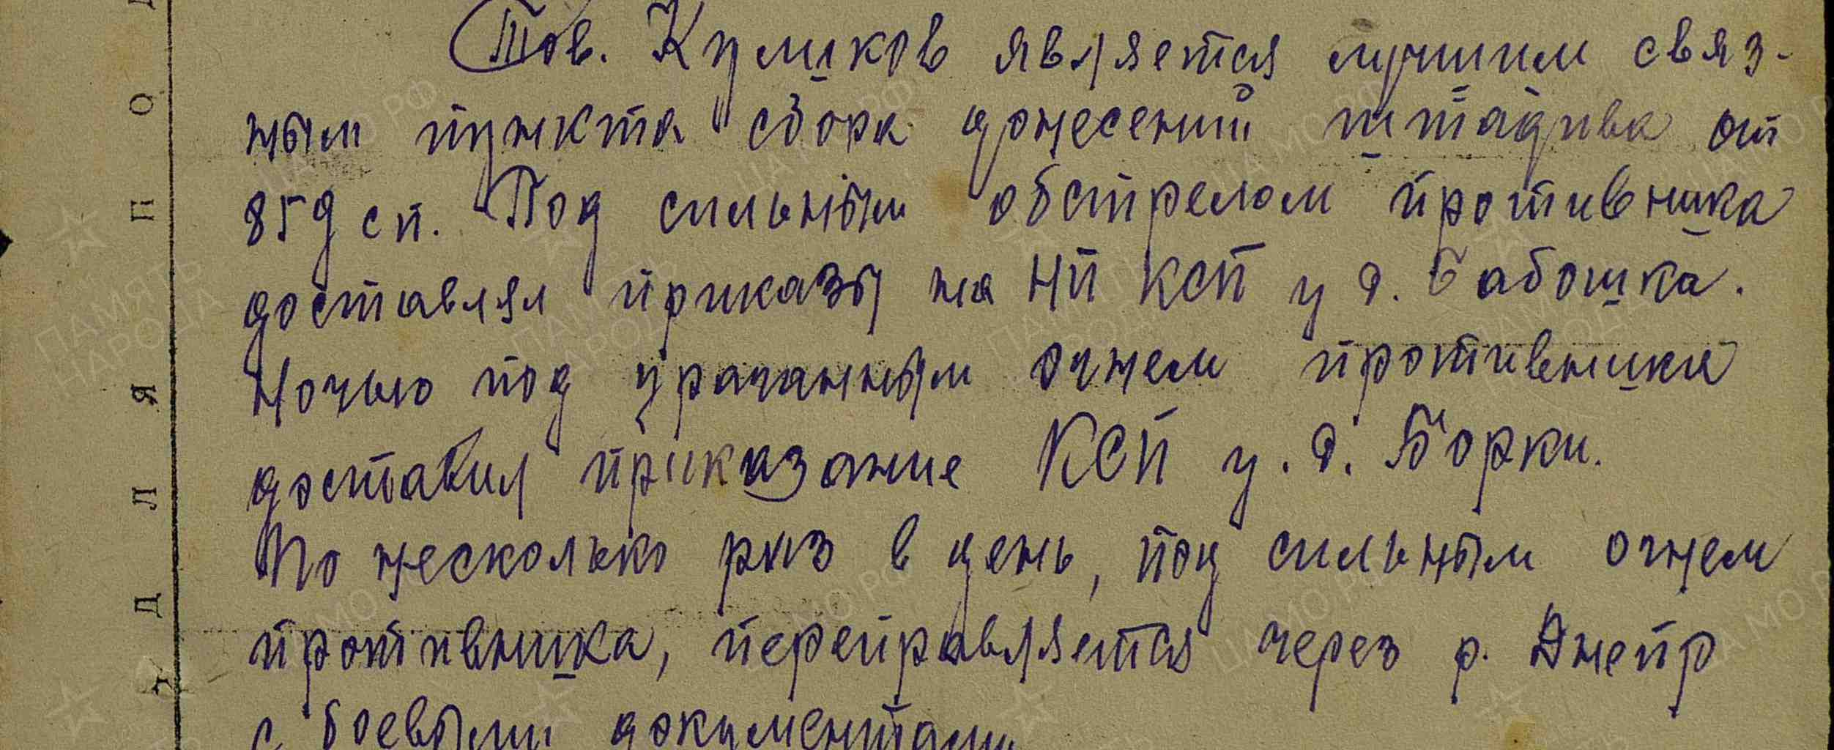
У моего прапрадедушки было :
Звание: красноармеец в РККА с 04.04.1942 года Место призыва: Фоминский РВК, Горьковская обл., Фоминский р-н подвиг:
Медаль «За боевые заслуги»
07.11.1943

Slide 6
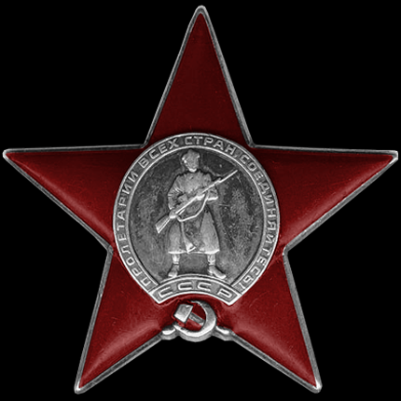
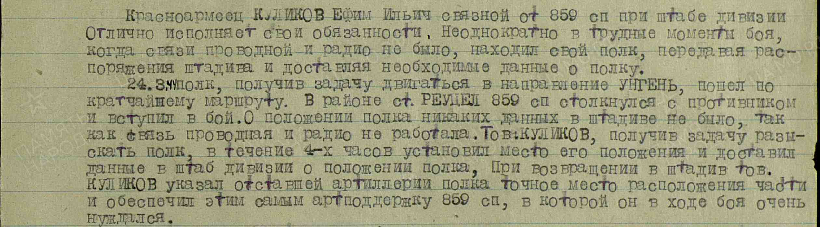
Место службы: 859 сп 294 сд
Дата подвига : 24.03.1944
Орден Красной Звезды

Slide 7

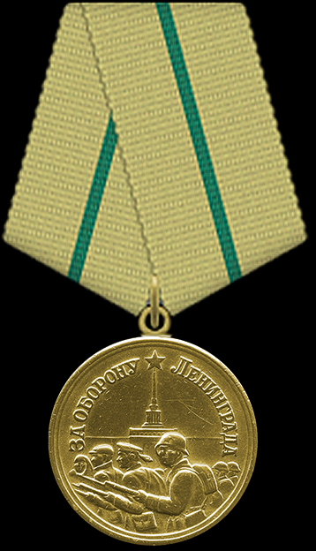
Орден Отечественной войны II степени 06.04.1985
Медаль «За оборону Ленинграда»
Звание: ефрейтор
Место службы: 859 сп 294 сд

Slide 8
Песни
Дорога на Берлин
Поёт Л. Утёсов. Слова Е. Долматовского
С боем взяли мы Орел, город весь прошли,
И последней улицы название прочли,
А название такое, право, слово боевое:
Брянская улица по городу идет —
Значит нам туда дорога, значит нам туда дорога,
Брянская улица на запад нас ведет.
С боем взяли мы Брянск, город весь прошли,
И последней улицы название прочли,
А название такое, право, слово боевое:
Минская улица по городу идет —
Значит нам туда дорога, значит нам туда дорога,
Минская улица на запад нас ведет.
С боем взяли город Минск, город весь прошли,
И последней улицы название прочли,
А название такое, право, слово боевое:
Брестская улица по городу идет —
Значит нам туда дорога, значит нам туда дорога,
Брестская улица на запад нас ведет.
!
С боем взяли город Брест, город весь прошли,
И последней улицы название прочли,
А название такое, право, слово боевое:
Люблинская улица по городу идет —
Значит нам туда дорога, значит нам туда дорога,
Люблинская улица на запад нас ведет.
С боем взяли город Люблин, город весь прошли,
И последней улицы название прочли,
А название такое, право, слово боевое:
Варшавская улица по городу идет —
Значит нам туда дорога, значит нам туда дорога,
Варшавская улица на запад нас ведет.
С боем взяли мы Варшаву, город весь прошли,
И последней улицы название прочли,
А название такое, право, слово боевое:
Берлинская улица по городу идет!
Значит нам туда дорога, значит нам туда дорога

Slide 9
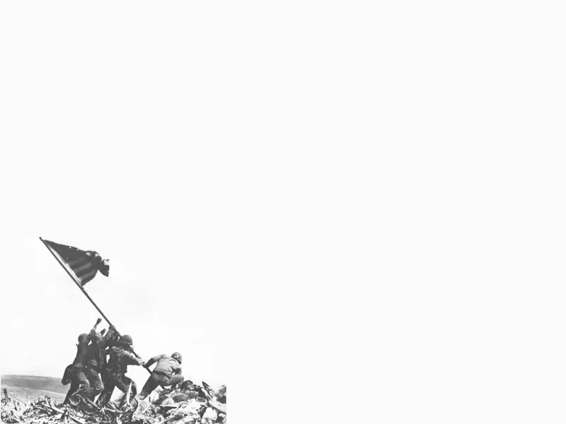
Где же вы, друзья однополчане
Музыка: В. Соловьев-Седой Слова: А. Фатьянов
Майскими, короткими ночами,
Отгремев, закончились бои.
Где же вы теперь, друзья-однополчане,
Боевые спутники мои?
Я хожу в хороший час заката
У сосновых новеньких ворот;
Может, к нам сюда знакомого солдата
Ветерок попутный занесёт.
Может, к нам сюда знакомого солдата
Ветерок попутный занесёт.
Мы бы с ним припомнили, как жили,
Как теряли трудным вёрстам счёт.
За победу мы б по полной осушили,
За друзей добавили б ещё.
Если ты случайно неженатый,
Ты, дружок, нисколько не тужи,
Здесь у нас в районе, песнями богатом,
Девушки уж больно хороши.
Здесь у нас в районе, песнями богатом,
Девушки уж больно хороши.
Мы тебе колхозом дом построим,
Чтобы было видно по всему:
Здесь живёт семья советского героя,
Грудью защитившего страну.
Майскими, короткими ночами,
Отгремев, закончились бои.
Где же вы теперь, друзья-однополчане,
Боевые спутники мои?

Slide 10

Стихотворения
4. 22 июня
Июнь. Россия. Воскресенье.
Рассвет в объятьях тишины.
Осталось хрупкое мгновенье
До первых выстрелов войны.
Через секунду мир взорвётся,
Смерть поведёт парад-алле,
И навсегда погаснет солнце
Для миллионов на земле.
Безумный шквал огня и стали
Не повернётся сам назад.
Два «супербога»: Гитлер – Сталин,
А между ними страшный ад.
Июнь. Россия. Воскресенье.
Страна на грани: быть не быть…
И это жуткое мгновенье
Нам никогда не позабыть…
(Д.Попов)
Тот самый длинный день в году
Тот самый длинный день в году
С его безоблачной погодой
Нам выдал общую беду
На всех, на все четыре года.
Она такой вдавила след
И стольких наземь положила,
Что двадцать лет и тридцать лет
Живым не верится, что живы.
И к мертвым выправив билет,
Всё едет кто-нибудь из близких
И время добавляет в списки
Еще кого-то, кого-то нет.
(К. Симонов)

Slide 11
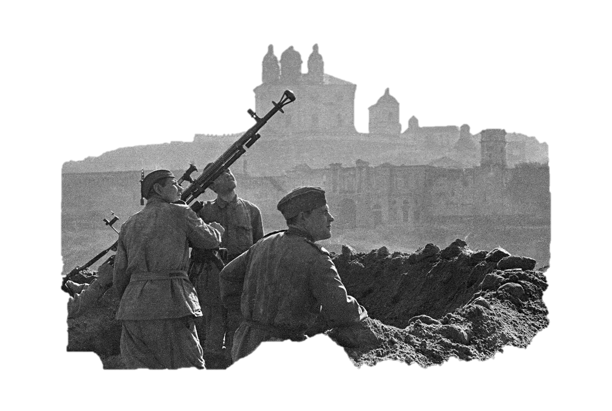
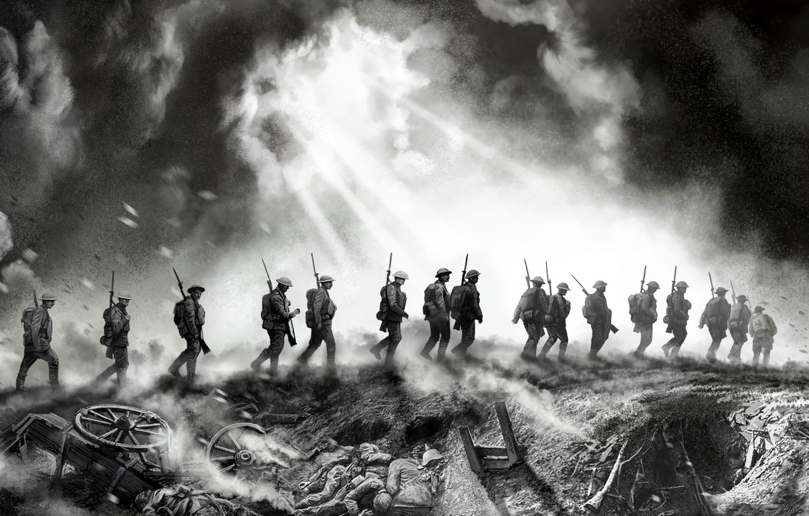
Год 41-ый – год 45-ый...
И в сорок первом,
И в сорок пятом
Война мальчишек
Брала в солдаты,
Ломала судьбы,
Они так хрупки,
Людей крошила,
Как в мясорубке.
Творила беды
Война-злодейка,
Там пуля-дура,
А жизнь-копейка.
Не каждый воин
Победу встретил.
Им так хотелось
Пожить на свете.
Остались лица
На жёлтых фото,
Читает память
Их письма с фронта.
Большому горю
Какая мера,
Год сорок пятый –
Год сорок первый?
(К. Вуколов)

